Slide 1
КУРСОВАЯ РАБОТА На тему:
ИССЛЕДОВАНИЕ КОЛЕБАНИЯ ФИЗИЧЕСКОГО МАЯТНИКА С ИСПОЛЬЗОВАНИЕМ СРЕДСТВ ИНФОРМАЦИОННЫХ ТЕХНОЛОГИЙ
Работу выполнил:
студент 1 курса
Группы ИВТ
Храмов С.А.
Руководитель:
Власова Е.З
СПБ, 2017

Slide 2
Актуальность темы курсовой работы обусловлена тем, что информационные технологии появились совсем недавно, но, несмотря на это, они имеют огромный потенциал в слиянии с фундаментальными науками.
Целью работы является изучение возможности использования информационных технологий в физике.
Объектом курсовой работы является решение физической задачи, посредством информационных технологий.
Предметом исследования является изучение колебания физического маятника.
Задачи курсовой работы:
Изучить научную литературу по теме «Колебания физического маятника»;
Выявить основные определения и формулировки, касающиеся данной темы;
Решить поставленную задачу, построить графики;
Проанализировать возможность использования информационных технологий в физике.

Slide 3
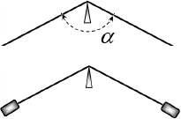
1.1 Постановка задачи
В данной работе необходимо исследовать
колебания маятника, изготовленного из
обыкновенной спицы. Изогнутая посередине
спица помещается на упор в соответствии с
рисунком 1.1. Угол α между концами спицы
нужно изменять и измерять. Измерения провести для
спицы и спицы с одинаковыми грузами на концах.
Вывести формулы для периодов колебаний спицы и
спицы с грузами, измерить зависимости периодов
колебаний, построить графики зависимостей.

Slide 4

1.2 Поиск материала по «Колебания физического маятника»
Маятник — система, подвешенная в поле тяжести и совершающая механические колебания.
Физический маятник — твёрдое тело, закреплённое на неподвижной горизонтальной оси (оси подвеса), не проходящей через центр тяжести, и совершающее колебания относительно этой оси под действием силы тяжести.
Период колебаний физического маятника вычисляется по формуле:

Slide 5
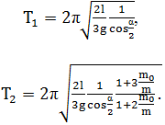
2.1 Вывод формулы для периодов колебаний
Для моего маятника это формулы:
Где T1 – для маятника без груза,
Т2 – для маятника с грузом.

Slide 6
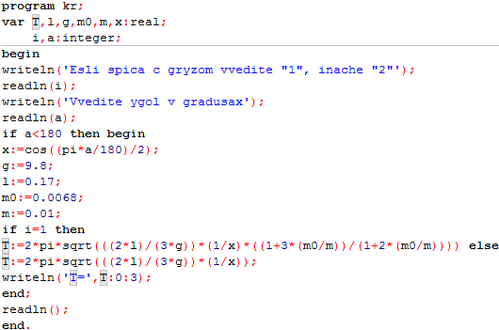
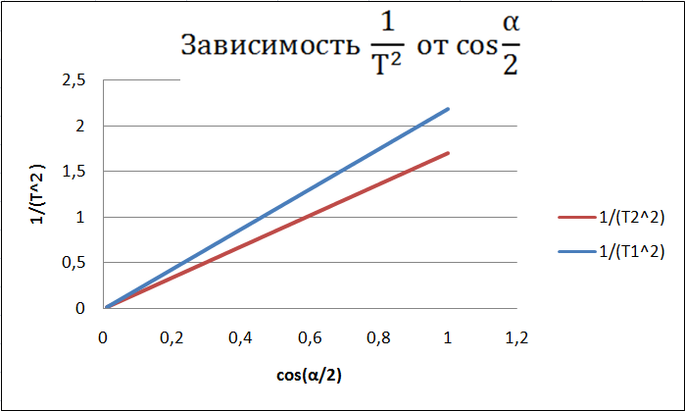
2.2 Написание программы, построение таблицы и графиков периодов колебаний

Slide 7
ЗАКЛЮЧЕНИЕ
Чем больше угол отклонения и масса маятника, тем дольше он совершает колебания.
Использование информационных технологий в физике является возможным, и более того, целесообразно, т.к. позволяет облегчить работу и сделать результаты более наглядными.

